Slide 2
DESPRE NOI
19 membri, deţinători de acorduri de concesiune care
au investit în anii trecuţi aproape 1,5 mld € pe an
au contribuit cu circa 2,5 mld €/an către bugetul de stat
asigură peste 15 000 de locuri de muncă

Slide 3
Impactului industriei onshore de explorare și producție a țițeiului și a gazelor naturale asupra economiei românești Care este impactul unei investitii de 1 mld. €?
un impact direct și indirect de 2,3miliarde de € asupra economiei românești lanivelul PIB-lui
un impact indus asupra valorii economice de încă 0,9 miliarde de €
un impact direct și indirect pe aproximativ 28 000 de locuri de muncă în sectorul de explorare si producţie a ţiţeiului şi a gazelor natural și în cadrul lanțului său de aprovizionare
un impact positiv de cca. 1 mld. de €/an in veniturile fiscale.
Impactul economic
3,2 miliarde de €
28 00 locuri de munca
1 miliard de €
Sursa: Studiul KPMG Februarie 2016

Slide 4
Impactului industriei onshore de explorare și producție a țițeiului și a gazelor naturale asupra economiei românești Care va fi impactul lipsei unei investitii de 1 mld. €?
Impact negativ de 3,2 miliarde de € pe PIB
3 000 de locuri de munca in pericol anual in urmatori ani
Impact negative de 1 milliard de € pentru bugetul de stat.
Impactul economic
- 3,2 miliarde de €
- 3 000 locuri de munca
- 1 miliard de €
Sursa: Analiza Deloitte Aprilie 2017

Slide 5
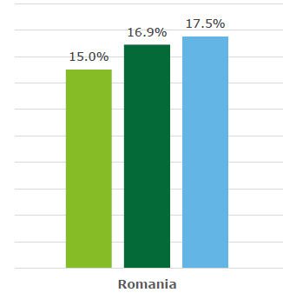
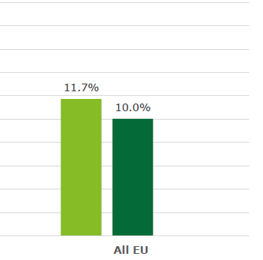
Redevente si taxe speciale Romania - UE
Ca urmare a scăderii
preţului la ţiţei şi gaze naturale, anumite ţări au redus regimul fiscal pentru a proteja industria petrolieră.
România UE
Sursa: Studiul Deloitte Martie 2017

Slide 6
Impact pozitiv pe balanţa comercială
Producţia internă în 2016:
Ţiţei: 26,5 mil. barili, preţ mediu 44 $/baril = valoare 1,2 mld. $
Gaze: 11 mld. mc, preţ mediu 175 $/mii mc = valoare 1,9 mld. $
Total: 3.1 mld. $

Slide 7
Priorităţile ROPEPCA
Un regim fiscal şi un cadru de reglementare stabil, echilibrat şi predictibil
Adaptarea Legii Petrolului la necesitatea de a promova activităţile de explorare şi producţie - Un cadru practicabil pentru accesul la teren - Declasificarea documentelor - Reorganizarea ANRM cu competenţe crescute în conformitate cu acordurile petroliere
Elaborarea unei strategii energetice care să reflecte viziunea pentru viitorul energetic al ţării

Slide 8
EUROSTAT: Preţul mediu pentru industria
in semestrul II/2016 (fără taxe)
Sursa: Pagina web EUROSTAT
http://ec.europa.eu/eurostat/data/database

Slide 9
Cota lunară a producătorilor pentru populaţie
Sursa: Pagina web SNTGN TRANSGAZ

Slide 10
Producătorii au subvenţionat consumatorii casnici
Sursa: Pagina web ANRE

